Slide 1

第5章 图形变换与裁剪
5.1 齐次坐标
5.2 窗口到视区的变换
5.3 图形几何变换
5.4 三维图形的基本问题
5.5 平面几何投影
5.6 直线段裁剪
5.7 多边形裁剪

Slide 2
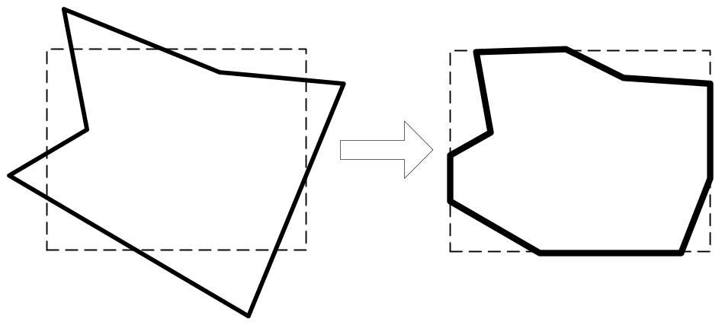
裁剪
裁剪：确定图形中哪些部分落在显示区之内，哪些落在显示区之外,以便只显示落在显示区内的那部分图形。这个选择过程称为裁剪。
图形裁剪算法，直接影响图形系统的效率。

Slide 3
点的裁剪
图形裁剪中最基本的问题。
假设窗口的左下角坐标为(x_{L},y_{B}),右上角坐标为(x_{R},y_{T})，对于给定点P(x,y),则P点在窗口内的条件是要满足下列不等式：
x_{L} <= x <= x_{R}
并且y_{B} <= y <= y_{T}
否则，P点就在窗口外。
问题：对于任何多边形窗口，如何判别？
(x_{R},y_{T} )
(x_{L},y_{B} )

Slide 4
5.6直线段裁剪
直线段裁剪算法是复杂图形裁剪的基础。复杂的曲线可以通过折线段来近似，从而裁剪问题也可以化为直线段的裁剪问题。
主要的四种算法
  直接求交算法
  Cohen-Sutherland算法
  中点算法
  梁友栋－barskey算法

Slide 5
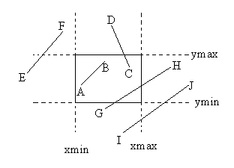
5.6直线段裁剪
裁剪线段与窗口的关系：(1)线段完全可见；(2)显然不可见；(3)其它
提高裁剪效率：
快速判断情形(1)(2)，
对于情形(3)，设法减
少求交次数和每次求
交时所需的计算量。

Slide 6
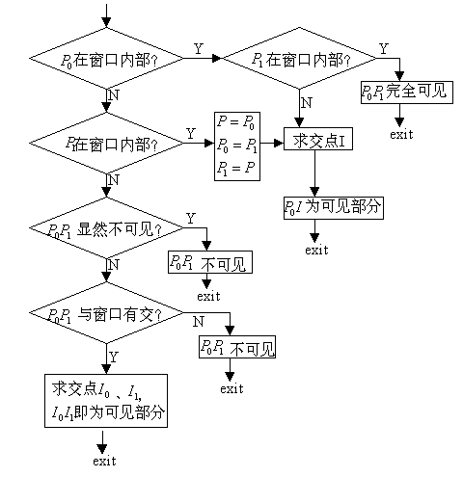
直接求交算法
直线与窗口边都
写成参数形式，
求参数值。

Slide 7
Cohen-Sutherland裁剪
基本思想：
对于每条线段P₁P₂分为三种情况处理:
（1）若P₁P₂完全在窗口内，则显示该线段P₁P₂。
（2）若P₁P₂明显在窗口外，则丢弃该线段。
（3）若线段不满足（1）或（2）的条件，则在交点处把线段分为两段。其中一段完全在窗口外，可弃之。然后对另一段重复上述处理。
为快速判断，采用如下编码方法：

Slide 8
Cohen-Sutherland裁剪
实现方法：
将窗口边线两边沿长，得到九个区域，每一个区域都用一个四位二进制数标识，直线的端点都按其所处区域赋予相应的区域码，用来标识出端点相对于裁剪矩形边界的位置。
A
1001
1000
1010
C
D
0001
0000
0010
B
0101
0100
0110

Slide 9
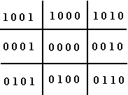
Cohen-Sutherland算法
将区域码的各位从右到左编号，则坐标区
域与各位的关系为：
上 下 右 左 X X X X
任何位赋值为1，代表端点落在相应的位置上，否则该位为0。若端点在剪取矩形内，区域码为0000。如果端点落在矩形的左下角，则区域码为0101。

Slide 10
Cohen-Sutherland算法
一旦给定所有的线段端点的区域码，就可以快速判断哪条直线完全在剪取窗口内，哪条直线完全在窗口外。所以得到一个规律：

Slide 11
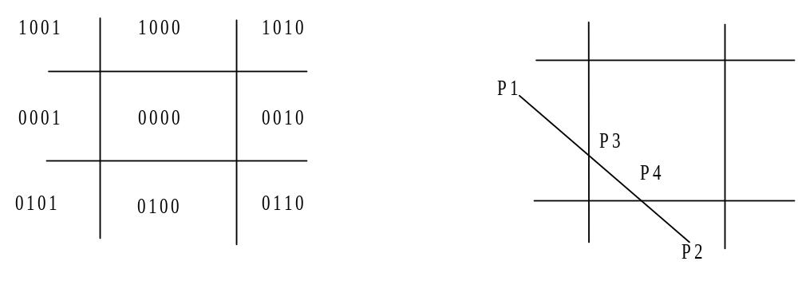
Cohen-Sutherland裁剪
  若P₁P₂完全在窗口内code1=0,且code2=0,则“取”
  若P₁P₂明显在窗口外code1&code2≠0，则“弃”
  在交点处把线段分为两段。其中一段完全在窗口外，可弃之。然后对另一段重复上述处理。
  编码 线段裁剪

Slide 12
Cohen-Sutherland裁剪
如何判定应该与窗口的哪条边求交呢？
编码中对应位为1的边。
计算线段P1(x1,y1)P2(x2,y2)与窗口边界的交点
if(LEFT&code !=0)
{ x=XL; y=y1+(y2-y1)*(XL-x1)/(x2-x1);}
else if(RIGHT&code !=0)
{ x=XR; y=y1+(y2-y1)*(XR-x1)/(x2-x1);}
else if(BOTTOM&code !=0)
{ y=YB; x=x1+(x2-x1)*(YB-y1)/(y2-y1);}
else if(TOP & code !=0)
{ y=YT; x=x1+(x2-x1)*(YT-y1)/(y2-y1);}
具体算法见p201

Slide 13
Cohen-Sutherland
直线裁剪算法小结
本算法的优点在于简单，易于实现。可以简单的描述为将直线在窗口左边的部分删去，按左，右，下，上的顺序依次进行，处理之后，剩余部分就是可见的了。在这个算法中求交点是很重要的，决定了算法的速度。另外，本算法对于其它形状的窗口未必同样有效。
特点：用编码方法可快速判断线段的完全可见和显然不可见。

Slide 14
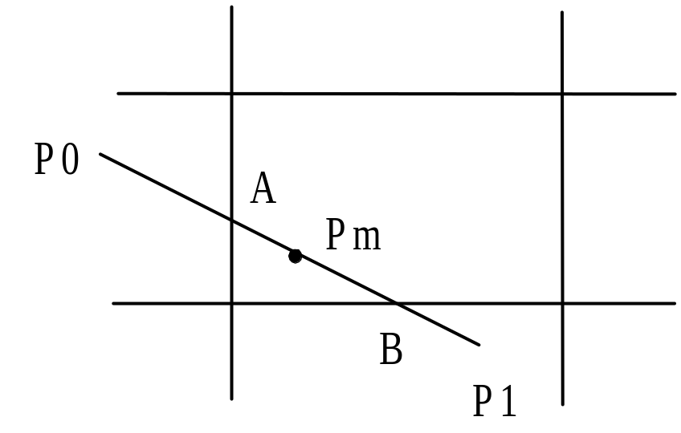
中点分割裁剪算法
基本思想：从P₀点出发找出离P₀最近的可见点，和从P₁点出发找出离P₁最近的可见点。这两个可见点的连线就是原线段的可见部分。
与Cohen-Sutherland算法一样首先对线段端点进行编码，并把线段与窗口的关系分为三种情况，对前两种情况，进行一样的处理；对于第三种情况，用中点分割的方法求出线段与窗口的交点。A、B分别为距P₀ 、 P₁最近的可见点，Pm为P₀P₁中点。

Slide 15
中点分割算法-求线段与窗口的交点
从P0出发找距离P0最近可见点采用中点分割方法
  先求出P0P1的中点Pm,
  若P0Pm不是显然不可见的，并且P0P1在窗口中有可见部分，则距P0最近的可见点一定落在P0Pm上，所以用P0Pm代替P0P1；
  否则取PmP1代替P0P1。
  再对新的P0P1求中点Pm。重复上述过程，直到PmP1长度小于给定的控制常数为止，此时Pm收敛于交点。
从P1出发找距离P1最近可见点采用上面类似方法。

Slide 16
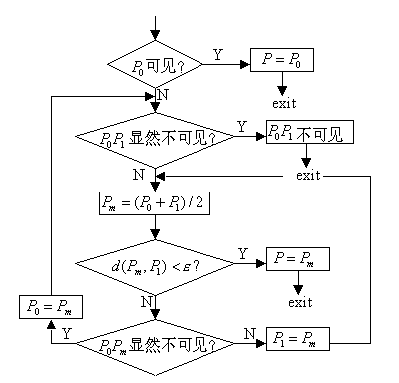
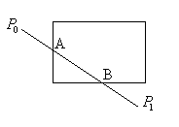
中点分割裁剪算法

Slide 17
中点分割裁剪算法
对分辩率为2^{N}*2^{N}的显示器，上述二分过程至多进行N次。
主要过程只用到加法和除法运算，适合硬件实现，它可以用左右移位来代替乘除法，这样就大大加快了速度。

Slide 18
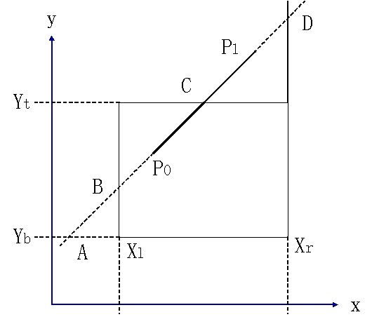
梁友栋-Barsky算法
设要裁剪的线段是P₀P₁。 P₀P₁和窗口边界交于A,B,C,D四点，见图。算法的基本思想是从A,B和P₀三点中找出最靠近的P₁点，图中要找的点是P₀。从C,D和P₁中找出最靠近P₀的点。图中要找的点是C点。那么P₀C就是P₀P₁线段上的可见部分。

Slide 19
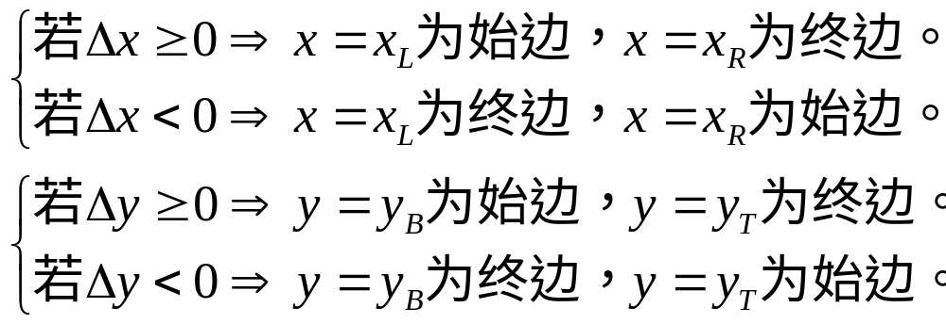
梁友栋-Barsky算法
  线段的参数表示
    x=x₀+t△x
    y=y₀+t△y 0<=t<=1
    △x=x₁-x₀ △y=y₁-y₀
    窗口边界的四条边分为两类：始边和终边。

Slide 20
梁友栋-Barsky算法：交点计算
1
  求出P₀P₁与两条始边的交点参数t₀, t₁ , 令t_{l}=max(t₀ ,t₁,0)，则t_{l}即为三者中离p₁最近的
  点的参数
  求出p₀p₁与两条终边的交点参数t₂, t₃, 令t_{u}=min(t₂,t₃,1) ，则t_{u}即为三者中离p₀最近的
  点的参数
  若t_{u} > t_{l},则可见线段区间
  [t_{l} , t_{u}]
t₃
t₂
t₁
t₀
0

Slide 21
梁友栋-Barsky算法
  始边和终边的确定及交点计算：
  令 Q_{L}= - △x D_{L}= x₀-x_{L}
  Q_{R}= △x D_{R}= x_{R}-x₀
  Q_{B}= - △y D_{B}= y₀-y_{B}
  Q_{T}= △y D_{T}= y_{T}-y₀
  交点为 t_{i}= D_{i} / Q_{i} i=L,R,B,T
  Q_{i} <0 t_{i}为与始边交点参数
  Q_{i} >0 t_{i}为与终边交点参数
  Q_{i} =0 D_{i} <0 时,线段不可见
  D_{i} >0 时, 分析另一D,
E
A
B
F

Slide 22
梁友栋-Barsky算法
  当Q_{i} =0时
  若D_{i} <0 时,线段不可见
  （如图中AB，有Q_{R}=0，D_{R}<0）
  若D_{i} >0 时, 分析另一D,
（如图中的EF就是这种情况，它使Q_{L}=0，D_{L}>0和Q_{R}=0，D_{R}>0。这时由于EF和x=x_{L}及x=x_{R}平行，故不必去求出EF和x=x_{L}及x=x_{R}的交点，而让EF和y=y_{T}及y=y_{B}的交点决定直线段上的可见部分。）
E
A
B
F

Slide 23
第5章 图形变换与裁剪
5.1 齐次坐标
5.2 窗口到视区的变换
5.3 图形几何变换
5.4 三维图形的基本问题
5.5 平面几何投影
5.6 直线段裁剪
5.7 多边形裁剪

Slide 24
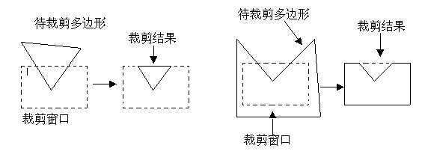
5.7多边形裁剪
错觉：直线段裁剪的组合？
新的问题：1）边界不再封闭，需要用窗口边界的恰当部分来封闭它，如何确定其边界？

Slide 25
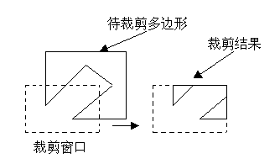
5.7多边形裁剪
2）一个凹多边形可能被裁剪成几个小的多边形，如何
确定这些小多边形的边界？

Slide 26
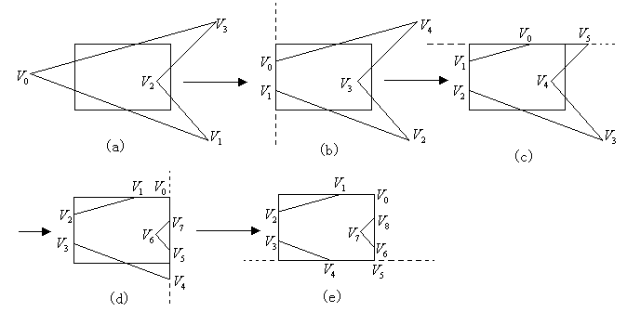
Sutherland-Hodgman算法
分割处理策略：将多边形关于矩形窗口的裁剪分解为多边形关于窗口四边所在直线的裁剪。
流水线过程(左上右下)：前边的结果是后边的输入。
亦称逐边裁剪算法

Slide 27
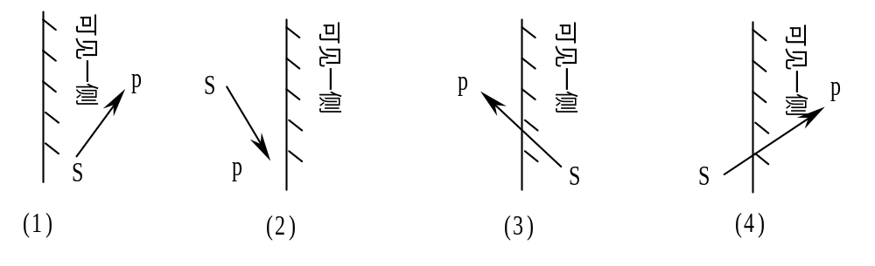
Sutherland-Hodgman算法
基本思想是一次用窗口的一条边裁剪多边形。
考虑窗口的一条边以及延长线构成的裁剪线该线把平面分成两个部分:可见一侧；不可见一侧
多边形的各条边的两端点S、P。它们与裁剪线的位置关系只有四种

Slide 28
Sutherland-Hodgman算法
情况（1）仅输出顶点P；
情况（2）输出0个顶点；
情况（3）输出线段SP与裁剪线的交点I；
情况（4）输出线段SP与裁剪线的交点I和终点P

Slide 29
开始
SP与裁剪线相交
第一个顶点→ S
第一个顶点→ F
N
顶点输入完毕
Y
Y
N
求SP与裁剪线的交点I
输入顶点P
输出I
处理线段SP
P位于可见一侧
N
P →S
Y
输出顶点P
F→ P
处理线段SP
结束
处理线段SP过程子框图
逐边裁剪法算法框图

Slide 30
Sutherland-Hodgman算法
  上述算法仅用一条裁剪边对多边形进行裁剪，得到一个顶点序列，作为下一条裁剪边处理过程的输入。
  对于每一条裁剪边，算法框图同上，只是判断点在窗口哪一侧以及求线段SP与裁剪边的交点算法应随之改变。

Slide 31
Sutherland-Hodgeman算法
对凸多边形应用本算法可以得到正确的结果，但是对凹多边形的裁剪将如图所示显示出一条多余的直线。这种情况在裁剪后的多边形有两个或者多个分离部分的时候出现。因为只有一个输出顶点表，所以表中最后一个顶点总是连着第一个顶点。
解决这个问题有多种方法，一是把凹多边形分割成若干个凸多边形，然后分别处理各个凸多边形。二是修改本算法，沿着任何一个裁剪窗口边检查顶点表，正确的连接顶点对。再有就是Weiler-Athenton算法。

Slide 32
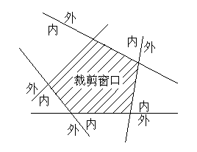
Sutherland-Hodgman算法
思考：
如何推广到任意凸多边形
裁剪窗口？

Slide 33
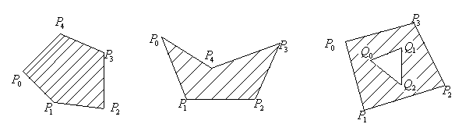
Weiler-Athenton算法
  裁剪窗口为任意多边形（凸、凹、带内环）的情况：
  主多边形：被裁剪多边形，记为A
  裁剪多边形：裁剪窗口，记为B

Slide 34
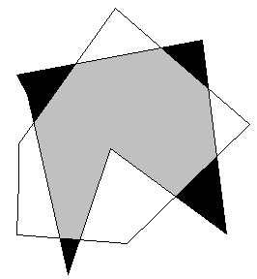
Weiler-Athenton算法
  多边形顶点的排列顺序（使多边形区域位于有向边的左侧 ）外环：逆时针 ；内环：顺时针
主多边形和裁剪多边形把二维平面分成两部分。
内裁剪：A∩B
外裁剪：A-B
B
A
裁剪结果区域的边界由A的部分边界和B的部分边界两部分构成，并且在交点处边界发生交替，即由A的边界转至B的边界，或由B的边界转至A的边界

Slide 35
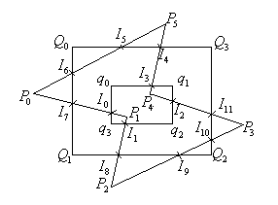
Weiler-Athenton算法
  如果主多边形与裁剪多边形有交点，则交点成对出现，它们被分为如下两类：
    进点：主多边形边界由此进入裁剪多边形内
    如，I1,I3, I5, I7, I9, I11
    出点：主多边形边界由
    此离开裁剪多边形区域.
    如， I0,I2, I4, I6, I8, I10

Slide 36
Weiler-Athenton算法
1、建立主多边形和裁剪多边的顶点表．
2、求主多边形和裁剪多边形的交点，并将这些交点按顺序插入两多边形的顶点表中。在两多边表形顶点表中的相同交点间建立双向指针 。
3、裁剪: 如果存在没有被跟踪过的交点，执行以下步骤：
1）建顶点表；
2）求交点；
3）裁剪… …

Slide 37
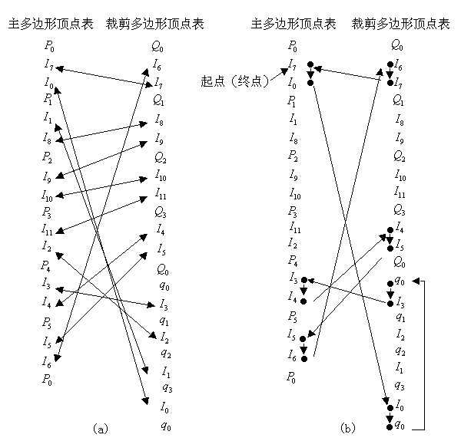
Weiler-Athenton算法

Slide 38
Weiler-Athenton算法
(1)建立空的裁剪结果多边形的顶点表．
(2)选取任一没有被跟踪过的交点为始点，将其输出到结果多边形顶点表中．
(3)如果该交点为进点，跟踪主多边形边边界；否则跟踪裁剪多边形边界．
(4) 跟踪多边形边界，每遇到多边形顶点，将其输出到结果多边形顶点表中，直至遇到新的交点．
(5)将该交点输出到结果多边形顶点表中，并通过连接该交点的双向指针改变跟踪方向（如果上一步跟踪的是主多边形边界，现在改为跟踪裁剪多边形边界；如果上一步跟踪裁剪多边形边界，现在改为跟踪主多边形边界）．
(6)重复(4)、(5)直至回到起点
取I7为起点，所得裁剪结果多边形I7I0q0I3I4I5I6I7。取I8为起点，所得裁剪结果多边形为I8I9I10I11I2q2I1I8。

Slide 39
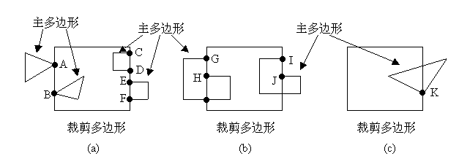
Weiler-Athenton算法
  交点的奇异情况处理
    1、与裁剪多边形的边重合的主多边形的边不参与求交点；
    2、对于顶点落在裁剪多边形的边上的主多边形的边，如果落在该裁剪边的内侧，将该顶点算作交点；而如果这条边落在该裁剪边的外侧，将该顶点不看作交点

Slide 40
作业
(1)P156,题5
(2)P156,题6

